Slide 1
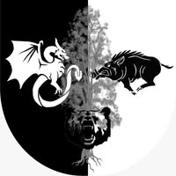
IL MEDIOEVO
Compagnia 1016 del Drago, dell’Orso e del Cinghiale

Slide 2
-Il medioevo; definizione e luoghi comuni
-I cosiddetti “secoli bui”, personaggi e scoperte
-Architettura sacra e civile
-Le città
-Vestiario, suppellettili, cucina
-I mestieri
-La società feudale, la terra, i rapporti vassallatici
-La guerra

Slide 3
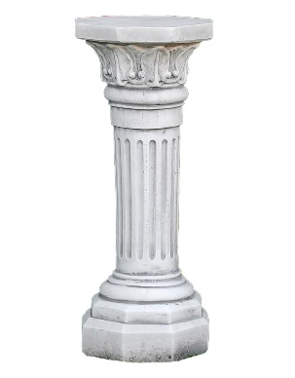
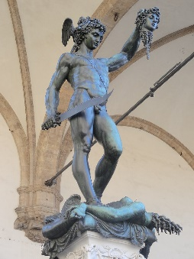
-Il medioevo; definizione e luoghi comuni
MEDIO
EVO
476 - 1492
ANTICA ROMA
RINASCIMENTO
AVICENNA, AVERROE’ – CLASSICI GRECI (PLATONE, ARISTOTELE…)

Slide 4
DANTE, LEONARDO, CASTIGLIONE, BEATO ANGELICO
PETRARCA, MASACCIO, TOMMASO D’AQUINO, PIETRO ABELARDO
BOCCACCIO, ANSELMO DA CANTERBURY, SAN FRANCESCO
GIOTTO, BEOWULF, NIBELUNGENLIED, MIO CID, DONATELLO
CIMABUE, MACHIAVELLI, ARIOSTO, CHANSON DE ROLAND
RAFFAELLO, PINTURICCHIO, MICHELANGELO, BRUNELLESCHI, VERROCCHIO…
I cosiddetti “secoli bui”, personaggi e scoperte

Slide 5
I cosiddetti “secoli bui”, personaggi e scoperte
VELA LATINA, BUSSOLA MAGNETICA, CARATTERI DA STAMPA
OROLOGIO MECCANICO, FINESTRE DI VETRO, OCCHIALI,
DISTILLATORE, ARATRO PESANTE, TORCHIO VINARIO,
GIOGO DA SPALLA, FERRO DI CAVALLO, POZZO ARTESIANO,
CARRIOLA, GRU, CAMINO, VOLTA A CROCERA, BOTTONI,
LAMINATOIO, CARTIERE, MULINO A MAREA,
MULINO A VENTO, MAGLIO IDRAULICO, MANOVELLA,
ALTOFORNO, FILIGRANA, UNIVERSITA’, NUMERI ARABI…

Slide 6
Architettura sacra
Romanico
Gotico
Biblia pauperum
La presenza di Dio
Calendario e feste
Timor Dei
Consolidamento della Chiesa
San Benedetto da Norcia
Bernard de Clairvaux
Tommaso d’Aquino, Alberto magno, …

Slide 7
Architettura civile
Ricetti, masti, torri, mura, caseforti
Broletti, palazzi, abitazioni
Piazze, mercati, fiere

Slide 8
Le città
L’abbandono della terra
Posizione
Comunicazioni
Economia
Potere (dal comune alla signoria)
Il borgo e la corte
Borghesia e mestieri
Aggregazione e difesa
Sviluppo (corporazioni, Università, cattedrali…)

Slide 9
-Il vestiario
Contadino
Borghese
Nobile
Chierico
Uomo / donna
Cavaliere

Slide 10
-La cucina e i cuochi itineranti
Gli umori: flegma (che ha sede nel cervello), sangue (con sede nel cuore),
bile gialla (nel fegato) e bile nera (nella milza)
La conservazione dolce o salata; affumicatura
I cereali e il grano (cambiamenti climatici e piccola glaciazione)
Gli ortaggi
Animali avicoli, Selvaggina, Carne
Zuppe; il paiolo e il fuoco vivo
Street food – forni comuni – mulini e frantoi
Il problema del camino
L’acqua potabile e le bevande medievali
La dieta a modo loro…

Slide 11
-I mestieri
(ora labora, pugna)
Contadino: la rivoluzione agricola
Padrone: dalla concessione amministrativa all’eredità del feudo
Artigiano: verso le corporazioni e l’inurbamento
Chierico: vocazioni e cadetti
Artisti, menestrelli, giullari, cantastorie, cuochi…
Gilde e corporazioni
Mercanti e prestatori, diplomatici, legati, missi, ambasciatori, funzionari
Banchieri e usurai: lettere di credito e i pagamenti a distanza
Soldati e cavalieri, capitani di ventura, mercenari
I poveri e i malati: le opere di carità e i lazzareti

Slide 12
-Suppellettili, arredi …
I mobili a scomparsa stile IKEA
Pagliericci, amache: tutti insieme
Focolare? Panni alle finestre; il riscaldamento
Vetro, terracotta, metallo
utensili e sviluppo tecnologico

Slide 13
-la società feudale
Una scala che non sale a compartimenti stagni
Il matrimonio
La piramide sociale
Nobili, contadini e preti
La terra al centro
Papa e Imperatore
Dio e la Bibbia
La scomunica
La borghesia si insinua e destabilizza le regole

Slide 14
-Il rapporto vassallatico
Dall’amministrazione all’eredità
Il giuramento vassallatico
oro
imperatore
protezione
ferro
vassallo
gleba
contadini
foraggio

Slide 15
-La terra:
Il centro dell’economia
Contratti feudali
Servi e corvée
Villae, abbazie, castelli
Decime, «doni», sequestri
Il campo, il pascolo, il bosco
Fiumi, paludi, bonifiche
Il maggese e il ciclo quinquennale
Il vomere diagonale in ferro (Sali minerali e consumo del suolo)

Slide 16
-La Guerra
Il dovere del vassallo
La leva dei contadini
Armare il quinto
L’equipaggiamento del contadino
Il ferro dei cavalieri e dei fabbri
Fanteria, arcieria, cavalleria e … i disperati
Gli assedi, malattie, saccheggi, spartizione
L’esercito in marcia: cariaggi, foraggiamenti, «divertimenti» il divieto di giocare a dadi…
Tecniche e strategie (lancia in seconda fila…)
Mercenari e capitani di ventura
Le crociate!

Slide 17
-L’armatura e le armi
Ferro, cuoio, … o anche niente
Sviluppo delle protezioni
Brigantina, pettorale, gambale, schinieri, cannoni, elmi,
Gambeson, borchie… scudi e umboni, brocchiere.
Fabbri e maniscalchi
Spaccare anziché tagliare
Mazzafrusti, spade, stocchi, alabarde ed asce, archi, …
Pietre e bastoni

